Slide 1
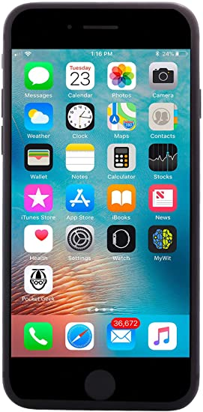
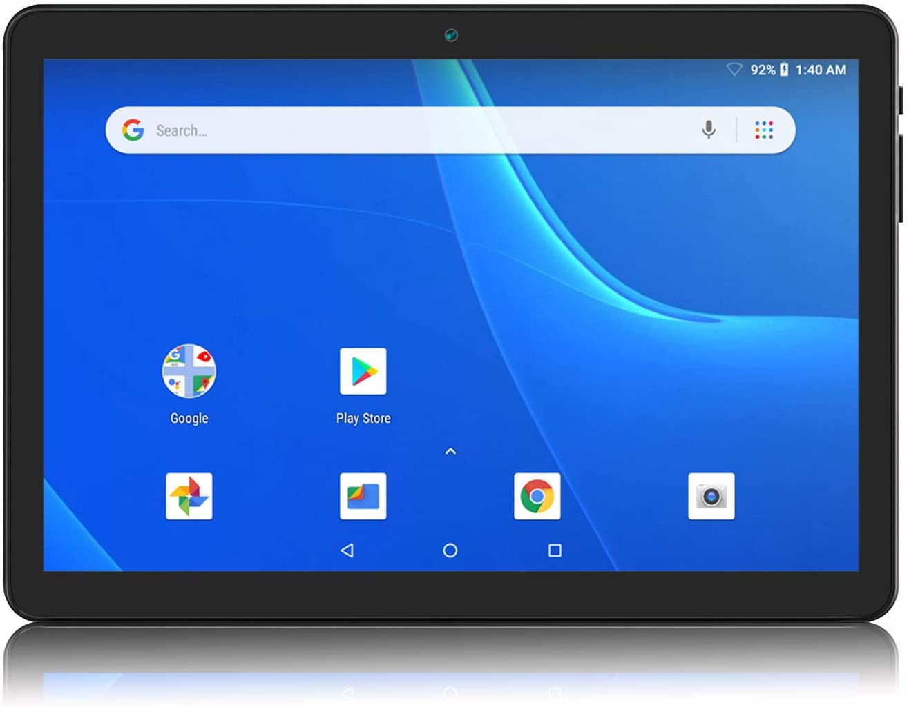
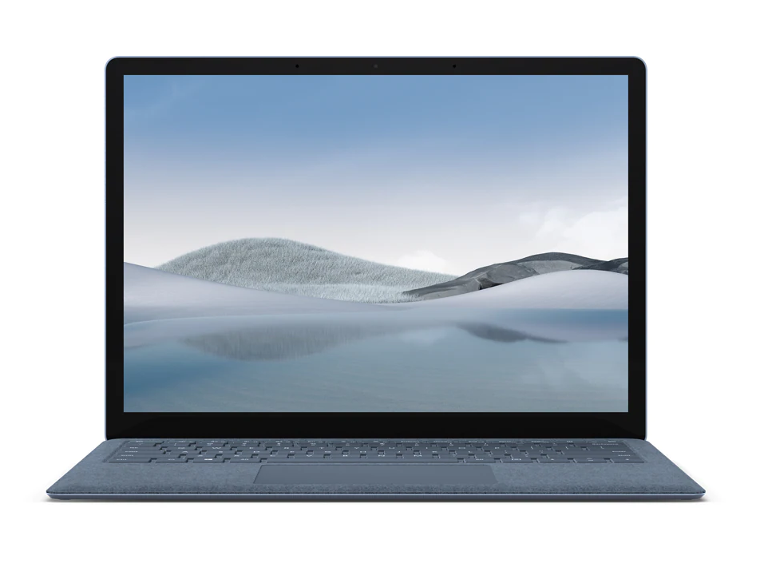
URL Address
QR Code
If you need audio translation, on the next screen scan the QR code or enter the URL address into a web browser
Kung kailangan mo ng audio pagsasalin, sa susunod na screen i-scan ang QR code o ipasok ang URL address sa web browser
Si necesita traducción de audio, en la siguiente pantalla escanee el código QR o ingrese la dirección URL en un navegador web
Nếu bạn cần dịch âm thanh, trên màn hình tiếp theo quét mã QR hoặc nhập địa chỉ URL vào trình duyệt web
如果您需要音频翻译，请在下一个屏幕上扫描 QR 代码或将 URL 地址输入 Web 浏览器
إذا كنت بحاجة إلى ترجمة صوتية، قم على الشاشة التالية بمسح رمز الاستجابة السريعة أو أدخل عنوان URL في مستعرض ويب

Slide 2
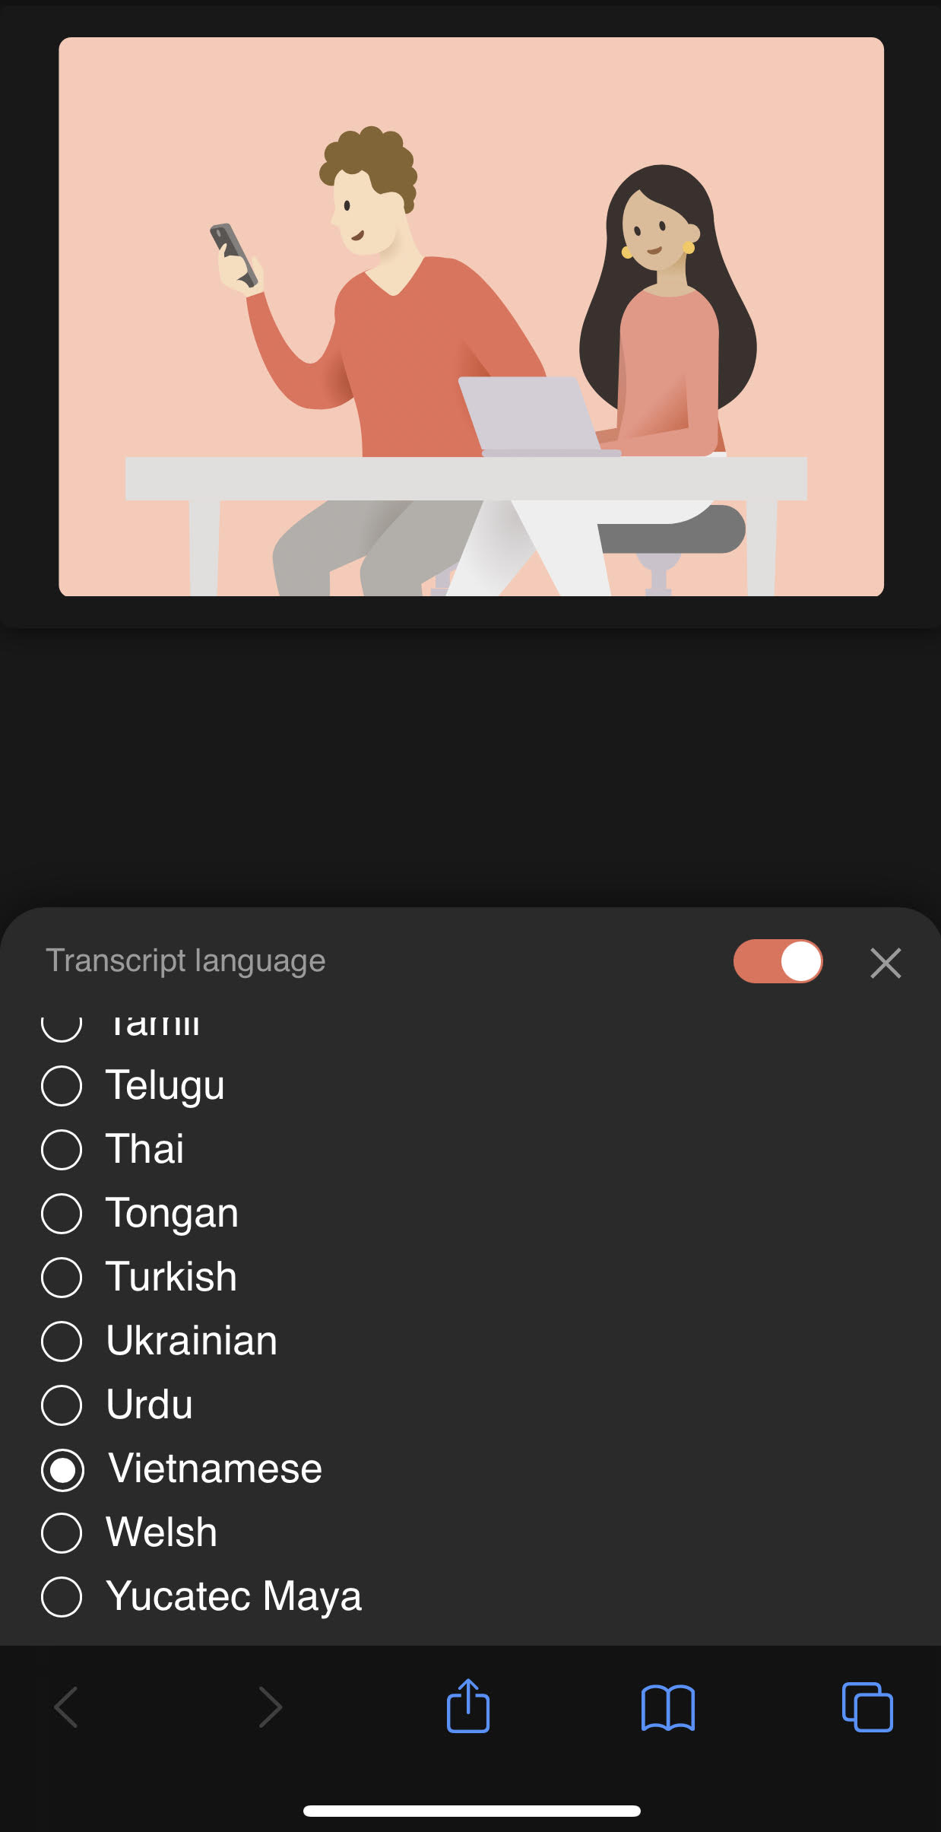
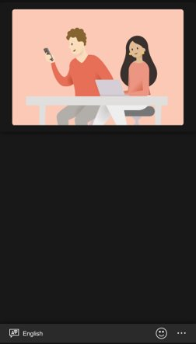
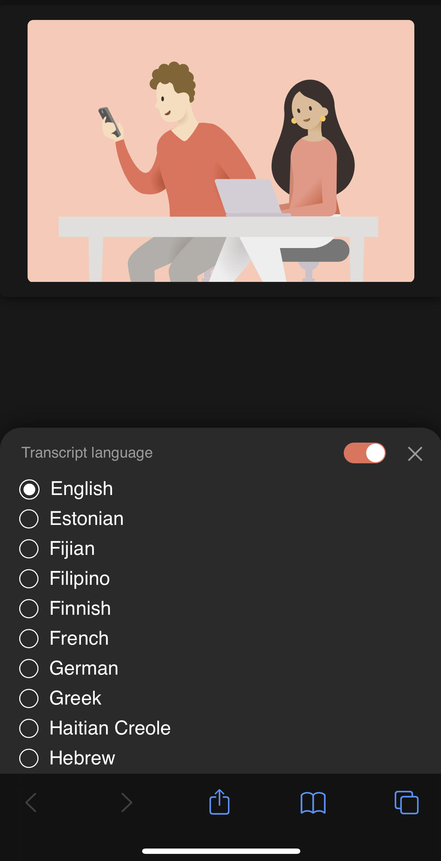
Choose your preferred language from the list
从列表中选择您最喜爱的语言
Elija su idioma preferido de la lista
Chọn ngôn ngữ ưa thích của bạn từ danh sách
Piliin ang iyong ginustong wika mula sa listahan
اختر لغتك المفضلة من القائمة
Notes:
Coose your preferred language from the list

Slide 3
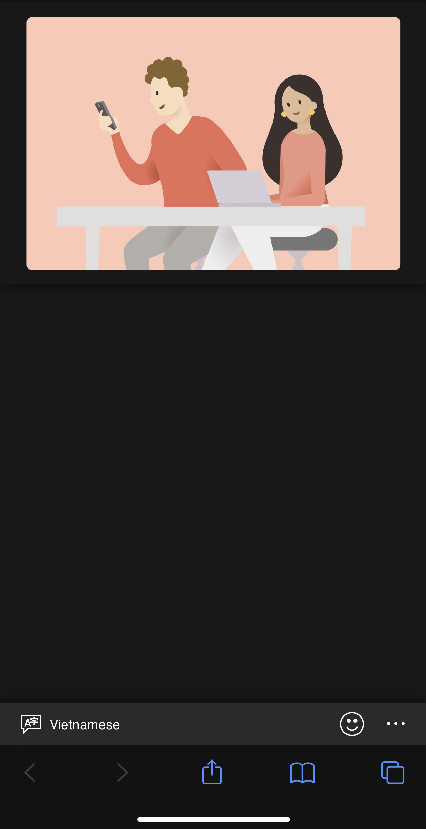
Your chosen language will be displayed in the lower corner. All audio will be automatically translated for you on your device.
El idioma elegido se mostrará en la esquina inferior izquierda. Todo lo dicho se traducirá automáticamente para usted en su dispositivo.
您选择的语言将显示在下角。所有音频将在您的设备上自动为您翻译。
Ang pinili mong wika ay ididispley sa mas mababang sulok. Lahat ng audio ay awtomatikong isasalin para sa iyo sa iyong device.
Ngôn ngữ bạn chọn dưới đây sẽ hiển thị góc dưới bên trái. Tất cả những gì đã nói sẽ được tự động dịch cho bạn trên thiết bị của bạn.
سيتم عرض اللغة التي اخترتها في الزاوية السفلى. سيتم ترجمة جميع الأصوات تلقائيا لك على جهازك.
Notes:
The language you chose will show in the bottom left corner. Everything that is said will be translated automatically on your device.

